Slide 1
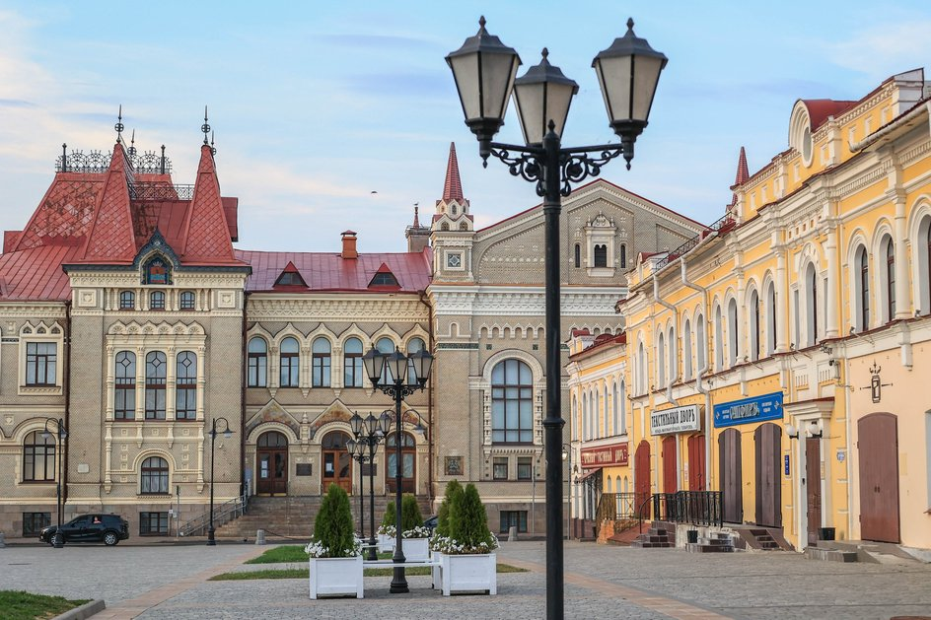
ДЕПАРТАМЕНТ ФИНАНСОВ
БЮДЖЕТ ДЛЯ ГРАЖДАН
к решению Муниципального Совета городского округа город Рыбинск
от 28.05.2026 № 252 «Об исполнении бюджета городского округа город Рыбинск
за 2025 год»

Slide 2
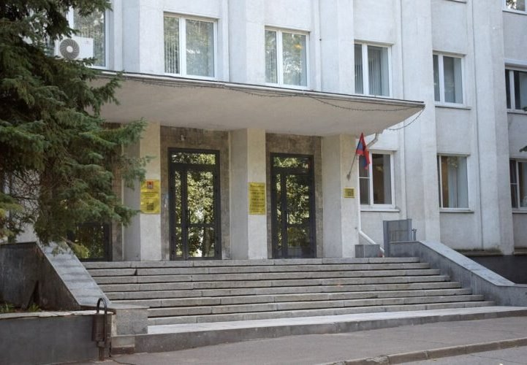
ДЕПАРТАМЕНТ ФИНАНСОВ
УВАЖАЕМЫЕ ЖИТЕЛИ ГОРОДА РЫБИНСКА!
Департамент финансов продолжает работу по обеспечению прозрачности и открытости бюджетного процесса в нашем городе. Предлагаем презентацию «Бюджет для граждан», составленную на основе решения проекта Муниципального Совета городского округа город Рыбинск
«Об исполнении бюджета городского округа город Рыбинск за 2025 год»,
где кратко и доступно изложены основные итоги работы за год.

Slide 3

ДЕПАРТАМЕНТ ФИНАНСОВ

Slide 4
Основные параметры бюджета города Рыбинска (млн руб.)
ДЕПАРТАМЕНТ ФИНАНСОВ
Наименование показателя | План | Факт | Отклонение | % исп. факт к плану
Собственные доходы | 3 440 | 3 422 | -18 | 99,5%
Безвозмездные поступления | 7 658 | 6 960 | -698 | 90,9%
ИТОГО ДОХОДЫ | 11 098 | 10 382 | -716 | 93,5%
РАСХОДЫ | 10 934 | 10 179 | -755 | 93,1%
ПРОФИЦИТ(погашение бюджетного кредита) | 164 | 203
Объем муниципального долга на 01.01.2025 (млн руб.) | Погашение бюджетного кредита в 2025 году (млн руб.) | Объем муниципального долга на 01.01.2026 (млн руб.)
1 074 | 255 | 819

Slide 5
ДЕПАРТАМЕНТ ФИНАНСОВ
Приоритетные направления деятельности
Департамента финансов по результатам 2025 года
Обеспечена реализация «майских» Указов Президента Российской Федерации в части повышения
уровня заработной платы отдельных категорий работников отраслей социальной сферы
Реализованы бюджетные расходы на приоритетные национальные проекты и государственные
программы Российской Федерации и Ярославской области, реализуемые в целях достижения национальных целей развития Российской Федерации определенные Указом Президента Российской Федерации от 07.05.2024 № 309 «О национальных целях развития Российской Федерации на период до 2030 года и на перспективу до 2036 года», в том числе новые национальные проекты «Семья», «Кадры», «Продолжительная и активная жизнь» и другие проекты
Отработаны механизмы инициативного бюджетирования в рамках губернаторского проекта
«Решаем вместе!» в целях вовлечения в решение первоочередных проблем местного значения граждан и привлечения внебюджетных источников на решение вопросов местного значения
Реализованы механизмы организации оказания государственных (муниципальных) услуг в
социальной сфере в соответствии с Федеральным законом от 13.07.2020 № 189-ФЗ «О государственном (муниципальном) социальном заказе на оказание государственных (муниципальных) услуг в социальной сфере»
Продолжается поэтапное внедрение государственной информационной системы «Единая
интегрированная информационная система управления бюджетным процессом «Электронный бюджет Ярославской области» с целью расширения функциональных возможностей единой системы управления бюджетным процессом в части автоматизации процессов планирования бюджета на основе методологии программно-целевого бюджетирования с применением веб-технологий
Практикуется оформление и опубликование «Бюджета для граждан», содержащего информацию
о бюджете города в доступной и понятной форме

Slide 6

ДЕПАРТАМЕНТ ФИНАНСОВ
Динамика и структура исполнения бюджета по доходам
в сравнении с аналогичным периодом прошлого года (млн руб.)
 | 2024 год | 2025 год
ВСЕГО ДОХОДОВ | 8 554 | 10 382

Slide 7

ДЕПАРТАМЕНТ ФИНАНСОВ
Поступление налоговых и неналоговых доходов
в разрезе доходных источников (млн руб.)

Slide 8
3
ДЕПАРТАМЕНТ ФИНАНСОВ
Динамика безвозмездных поступлений в сравнении с аналогичным периодом прошлого года (млн руб.)
Дотация на выравнивание бюджетной обеспеченности, прочие дотации
Субсидии
Субвенции
Иные межбюджетные трансферты, прочие безвозмездные
Прочие дотации
Субсидии
Субвенции
Иные межбюджетные трансферты, прочие безвозмездные
542
1488
2 210
2 218
2024 год
Факт
5 770
2025 год
Факт
6 960
2 841
3 025
177
229

Slide 9





Основные результаты деятельности по увеличению доходного потенциала
ДЕПАРТАМЕНТ ФИНАНСОВ
Собственные доходы бюджета за 2025 год составили 3 422 млн руб. В сравнении с аналогичным периодом прошлого года объем собственных доходов
вырос на 638 млн руб., или на 23%
В 2025 году заключен договор о комплексном развитии территории, в бюджет города поступило 178 млн руб. Данные инвестиции позволят создать новые рабочие места, увеличить налоговый потенциал, построить современное жильё, развить инфраструктуру города.
Проведено 16 межведомственных комиссий по обеспечению поступлений доходов в бюджет. В результате проведенной работы комиссии организации перечислили просроченной задолженности по налогам 52 млн руб., в том числе в бюджет города 26 млн руб. Приняли участие в 4 заседаниях межведомственной комиссии по урегулированию задолженности при Межрайонной ИФНС России №3 по Ярославской области
Рост доходов от штрафов за 2025 год в сравнении с аналогичным периодом прошлого года составил 21 млн руб. за счет штрафов, выявленных должностными лицами органов муниципального контроля.
В целях привлечения граждан к уплате имущественных налогов проводилась информационная кампания. Поступление в 2025 году 167 млн руб.,
с ростом к 2024 году на 15 млн руб.

Slide 10
Структура расходов бюджета (млн руб.)
4
ДЕПАРТАМЕНТ ФИНАНСОВ
Всего расходов – 10 179

Slide 11
Структура расходов бюджета по социальной сфере (млн руб.)
5
ДЕПАРТАМЕНТ ФИНАНСОВ
В библиотечной системе города проведено 3 769 мероприятий. Библиотеки посетили 451 371 человек. В кукольном и драматическом театрах проведено 443 показа спектаклей , на которых присутствовали 91 613 зрителей.
Услуг дошкольного образования предоставлено 6 689 воспитанникам. Услуг общего образования предоставлено 19 390 учащимся. Услуг дополнительного образования предоставлено 8 345 обучающимся. Услуг по спортивной подготовке предоставлено 5 172 воспитанникам.
Организована работа 44 лагерей с дневным пребыванием детей, которые посетили 4 014 ребенка. В трех загородных лагерях отдохнули 3 293 ребенка.
Оказано мер по социальной поддержке населения
10 110 гражданам.
Всего расходов – 5 892

Slide 12
ДЕПАРТАМЕНТ ФИНАНСОВ
Структура расходов по городскому хозяйству (млн руб.)
Всего расходов – 2 659

Slide 13
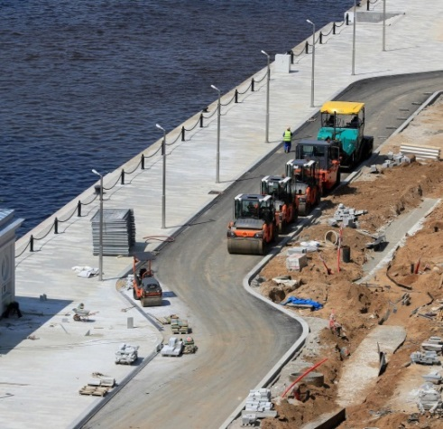


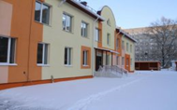
8
ДЕПАРТАМЕНТ ФИНАНСОВ
Структура расходов по адресной инвестиционной программе (млн руб.)
Водное хозяйство
Жилищное хозяйство
Физическая культура и спорт
Другие мероприятия
5 млн руб.
80 млн руб.
376 млн руб.
178 млн руб.
1%
12%
59%
28%
Всего расходов по АИП - 639
в т. ч. за счет бюджетов других уровней - 372

Slide 14
ДЕПАРТАМЕНТ ФИНАНСОВ
Исполнение муниципальных программ (млн руб.)
Муниципальная программа «Развитие муниципальной системы образования в городском округе город Рыбинск» 3 971 Муниципальная программа «Обеспечение доступным и комфортным жильем населения городского округа город Рыбинск» 78 Муниципальная программа «Градостроительное развитие территорий городского округа город Рыбинск» 12 Муниципальная программа «Гражданское общество и открытая власть» 21 Муниципальная программа «Обеспечение общественного порядка и противодействие терроризму на территории городского округа город Рыбинск» 1 Муниципальная программа «Увековечение памяти погибших при защите Отечества» 6 Муниципальная программа «Развитие культуры в городском округе город Рыбинск» 679 Муниципальная программа «Развитие водохозяйственного комплекса городского округа город Рыбинск» 280 Муниципальная программа «Развитие физической культуры и спорта в городском округе город Рыбинск» 863 Муниципальная программа «Развитие туризма в городском округе город Рыбинск» 30 Муниципальная программа «Развитие рынков, ярмарок в городском округе город Рыбинск Ярославской области» 1 Муниципальная программа «Формирование современной городской среды на территории городского округа город Рыбинск» 164 Муниципальная программа «Развитие дорожного хозяйства городского округа город Рыбинск» 1 363 Муниципальная программа «Реализация молодежной политики в городском округе город Рыбинск» 25 Муниципальная программа «Энергоэффективность в городском округе город Рыбинск» 2

Slide 15
ДЕПАРТАМЕНТ ФИНАНСОВ
Исполнение муниципальных программ (млн руб.)
Муниципальная программа «Социальная поддержка населения городского округа город Рыбинск» 296 Муниципальная программа «Управление муниципальными финансами» 10 Муниципальная программа «Защита населения и территории городского округа город Рыбинск от чрезвычайных ситуаций, обеспечение безопасности на водных объектах» 34 Муниципальная программа «Создание условий для эффективного использования муниципального имущества» 84 Муниципальная программа «Повышение эффективности деятельности органов местного самоуправления» 75 Муниципальная программа «Переселение граждан из аварийного жилищного фонда в городском округе город Рыбинск» 45 Муниципальная программа «Благоустройство и озеленение территории городского округа город Рыбинск» 374 Муниципальная программа «Модернизация систем коммунальной инфраструктуры в городском округе город Рыбинск» 150 Муниципальная программа «Планирование и анализ социально-экономического развития, формирование благоприятной инвестиционной среды» 5 Муниципальная программа «Развитие системы отдыха, оздоровления и занятости детей и молодежи» 58 Муниципальная программа «Оборудование контейнерных площадок нового образца на территории городского округа город Рыбинск Ярославской области» 3
ОБЩИЙ ОБЪЕМ ПРОГРАММНЫХ РАСХОДОВ
за 2025 год - 8 630
26
муниципальных программ

Slide 16

ДЕПАРТАМЕНТ ФИНАНСОВ
Расходы бюджета по разделам на душу населения (тыс. руб.)
№ п/п | НАИМЕНОВАНИЕ | Исполнено за 2025 год | 2025 год (170 тыс. чел.)
1 | Общегосударственные вопросы | 1 573 | 9
2 | Национальная экономика | 1 712 | 10
3 | Жилищно-коммунальное хозяйство | 944 | 6
4 | Образование | 4 039 | 24
5 | Культура, кинематография | 552 | 3
6 | Социальная политика | 444 | 3
7 | Физическая культурра и спорт | 857 | 5
8 | Прочие | 58 | 0,3
 | ВСЕГО | 10 179 | 60

Slide 17

5
ДЕПАРТАМЕНТ ФИНАНСОВ
Исполнение бюджета города на основе единства кассы и подведомственности расходов
В Департаменте финансов открыты 181 лицевых счетов 81 учреждению
Проведено распоряжений о совершении казначейского платежа:
42 000 - в целях осуществления расходов муниципальных казенных учреждений и главных распорядителей бюджетных средств;
114 000 - в целях осуществления расходов муниципальных бюджетных (автономных) учреждений
Использовались временно свободные остатки денежных средств на счетах бюджета в качестве дополнительного источника временного кассового разрыва городского округа город Рыбинск Ярославской области, возникающих при исполнении бюджета

Slide 18
6
ДЕПАРТАМЕНТ ФИНАНСОВ
Составление ежеквартальных и годовых отчетов
об исполнении бюджета
3 Постановления об исполнении бюджета за первый квартал, полугодие и девять месяцев 2025 года
Ежеквартальная отчетность об исполнении бюджета города (19 форм), годовая отчетность (33 формы) приняты от 12 ГРБС своевременно и в соответствии с требованиями бюджетного законодательства
1 Решение Муниципального Совета
об исполнении бюджета за 2024 год
Принята бухгалтерская отчетность от 8 ГРБС, имеющих 53 подведомственных муниципальных бюджетные и автономные учреждения
1 Решение Муниципального Совета
о внесении изменений в Положение о бюджетном процессе
«Бюджет для граждан»
по исполнению бюджета за 2024 год и по бюджету на 2026-2028 годы
подготовлены в целях информирования населения о бюджете города
Ежеквартальная бухгалтерская отчетность муниципальных бюджетных и автономных учреждений (32 формы), годовая отчетность (44 формы) приняты своевременно и в соответствии с требованиями законодательства

Slide 19


ДЕПАРТАМЕНТ ФИНАНСОВ
Способы участия граждан в публичном обсуждении бюджета города Рыбинска
Годовой отчет об исполнении бюджета публикуется в средствах массовой информации и выносится на публичные слушания в сроки, определенные бюджетным законодательством Российской Федерации.
Публичные слушания
по проекту годового отчета об исполнении бюджета городского округа город Рыбинск Ярославкой области за 2025 год
состоялись 17 марта
2026 года

